Slide 1
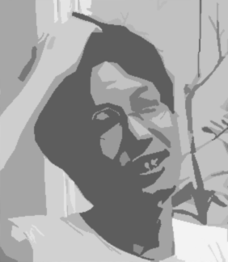

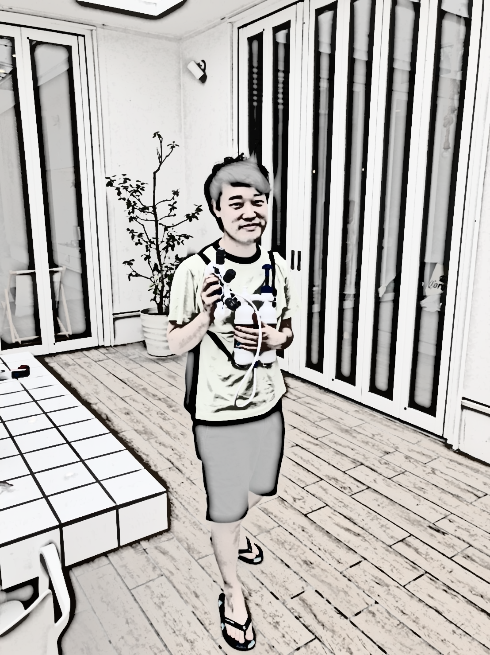
野 菜
コンニャクヤ畑

Slide 2
ヤサイ
ナ ス
オクラ
トマト
ニンジン

Slide 3
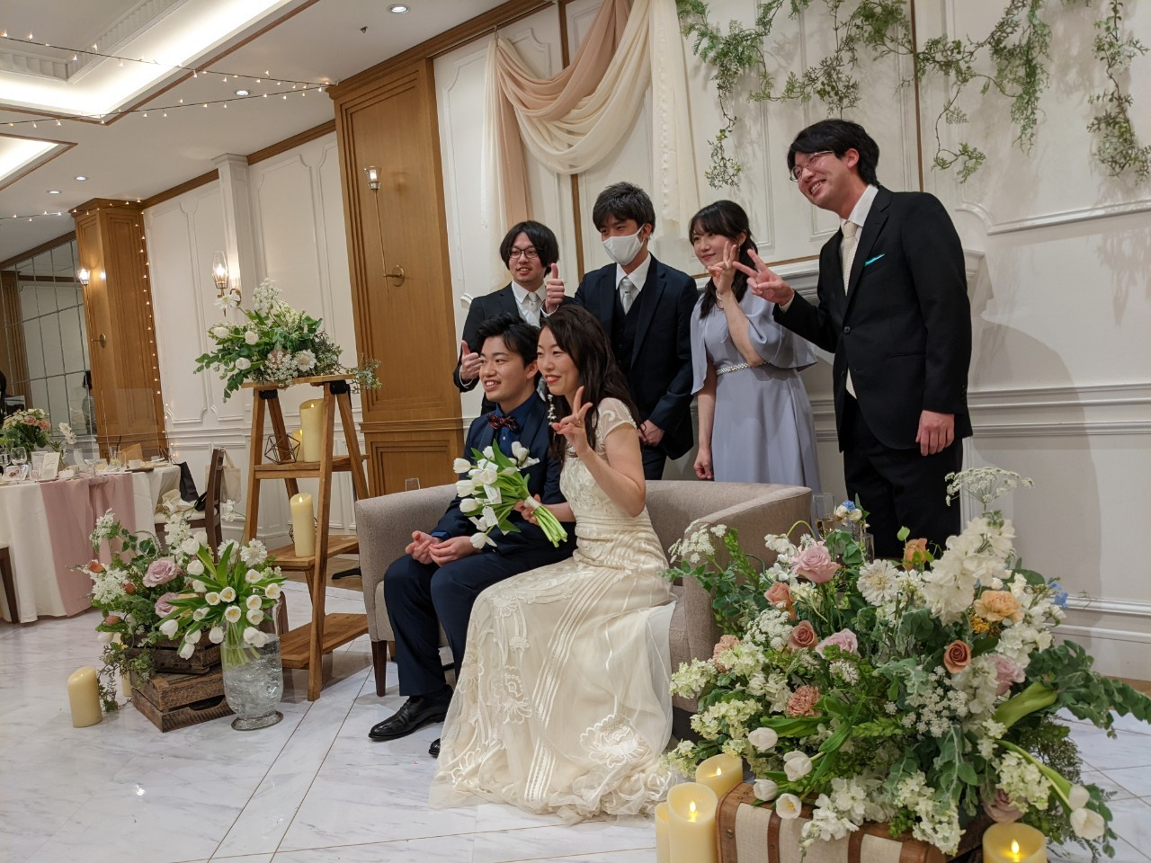
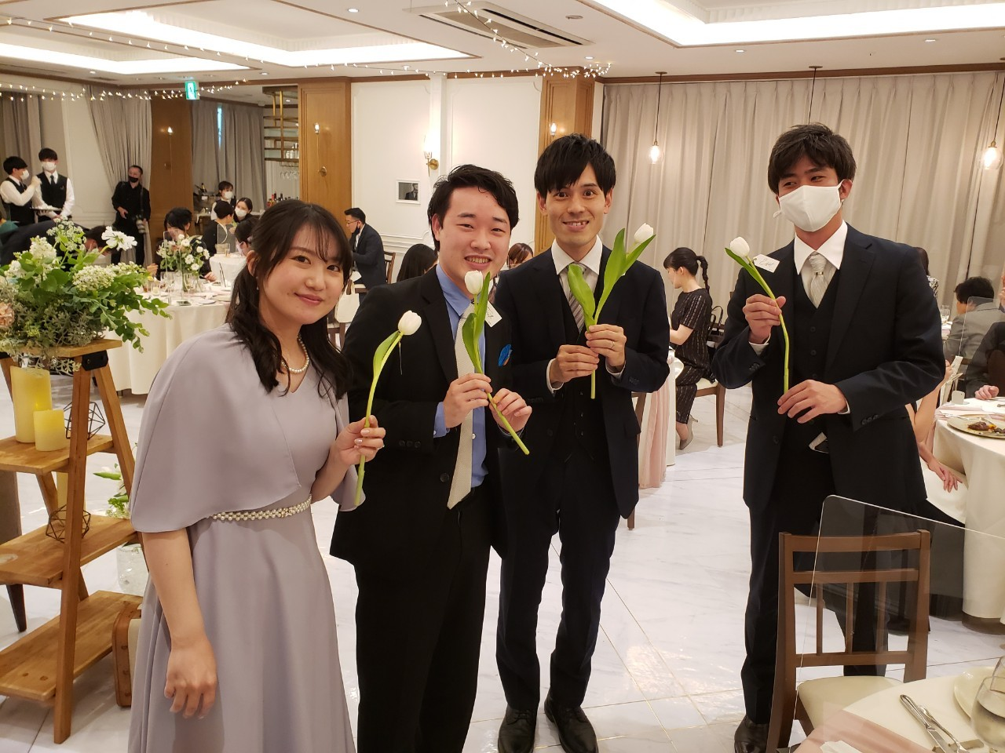
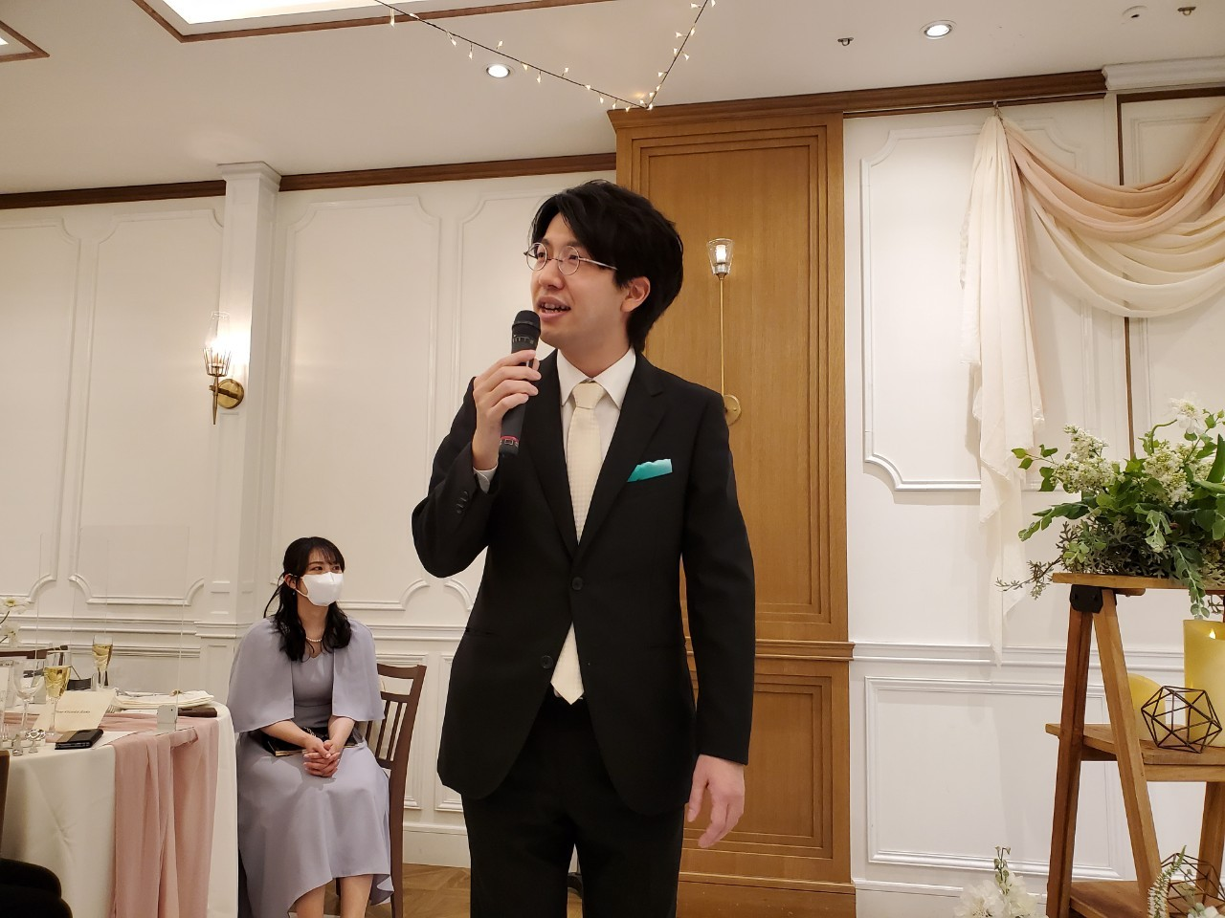
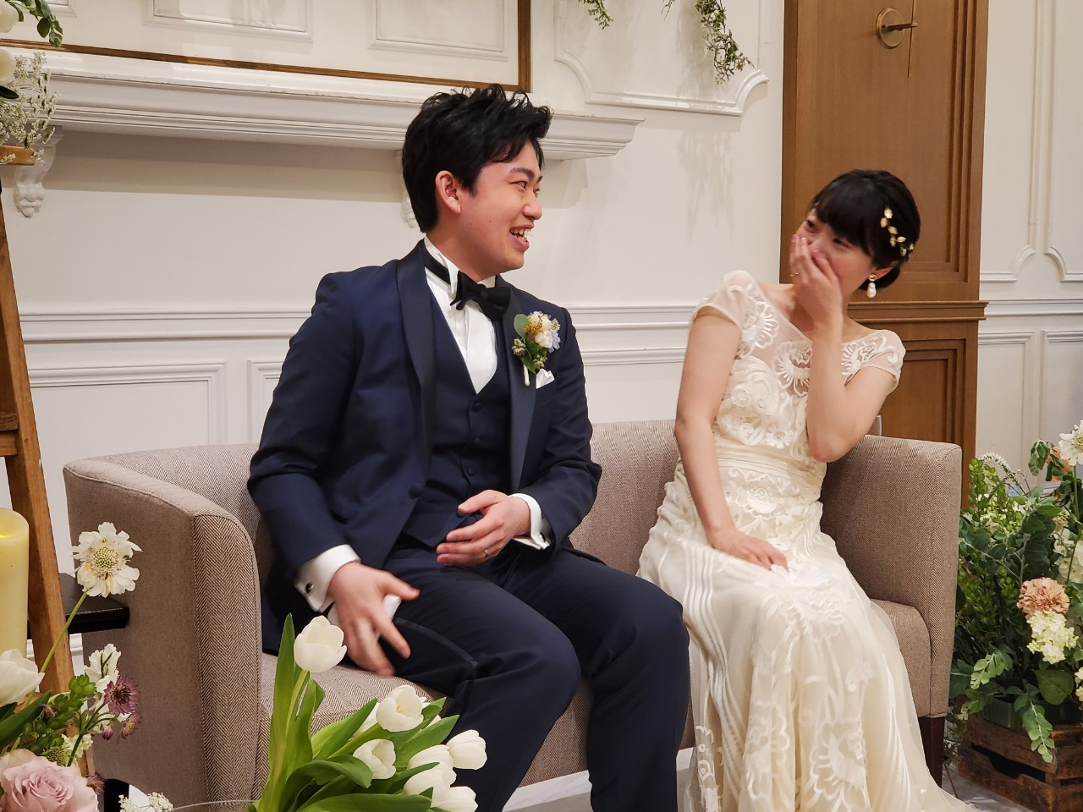
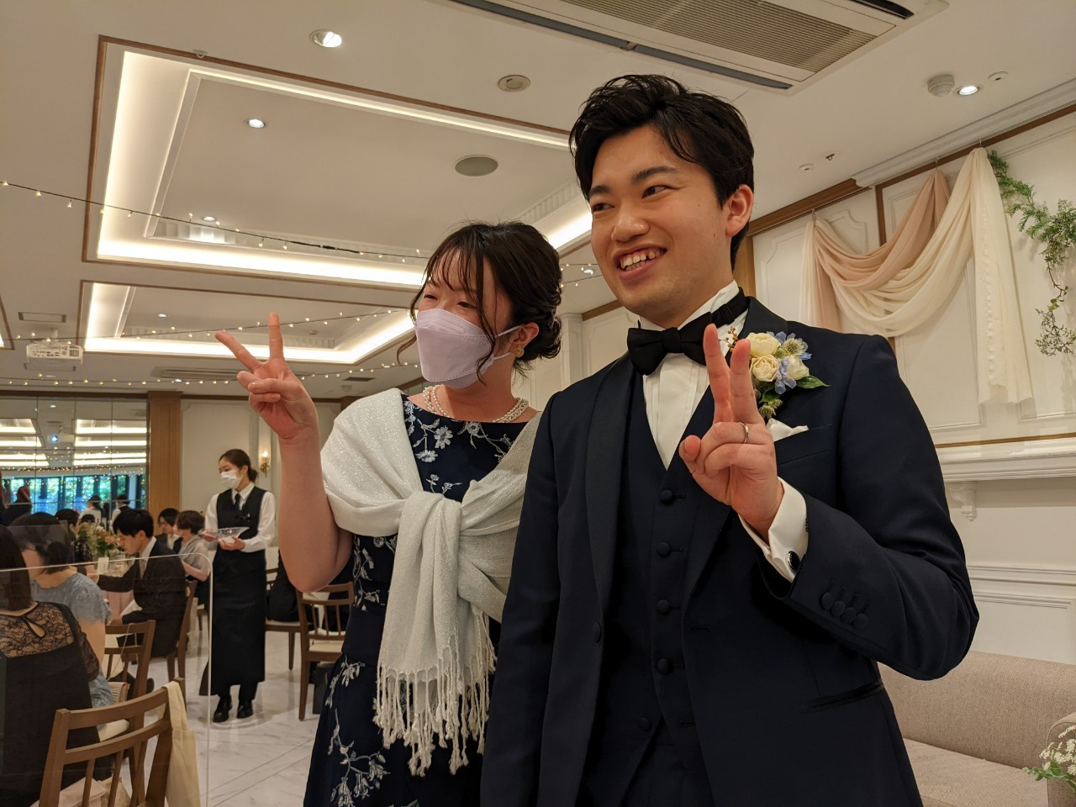
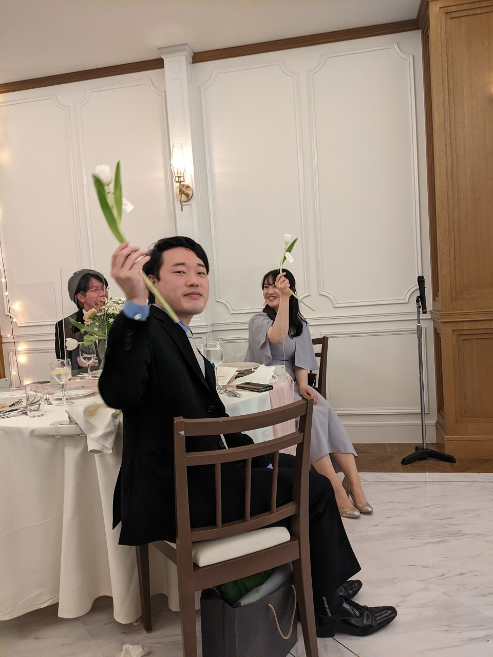
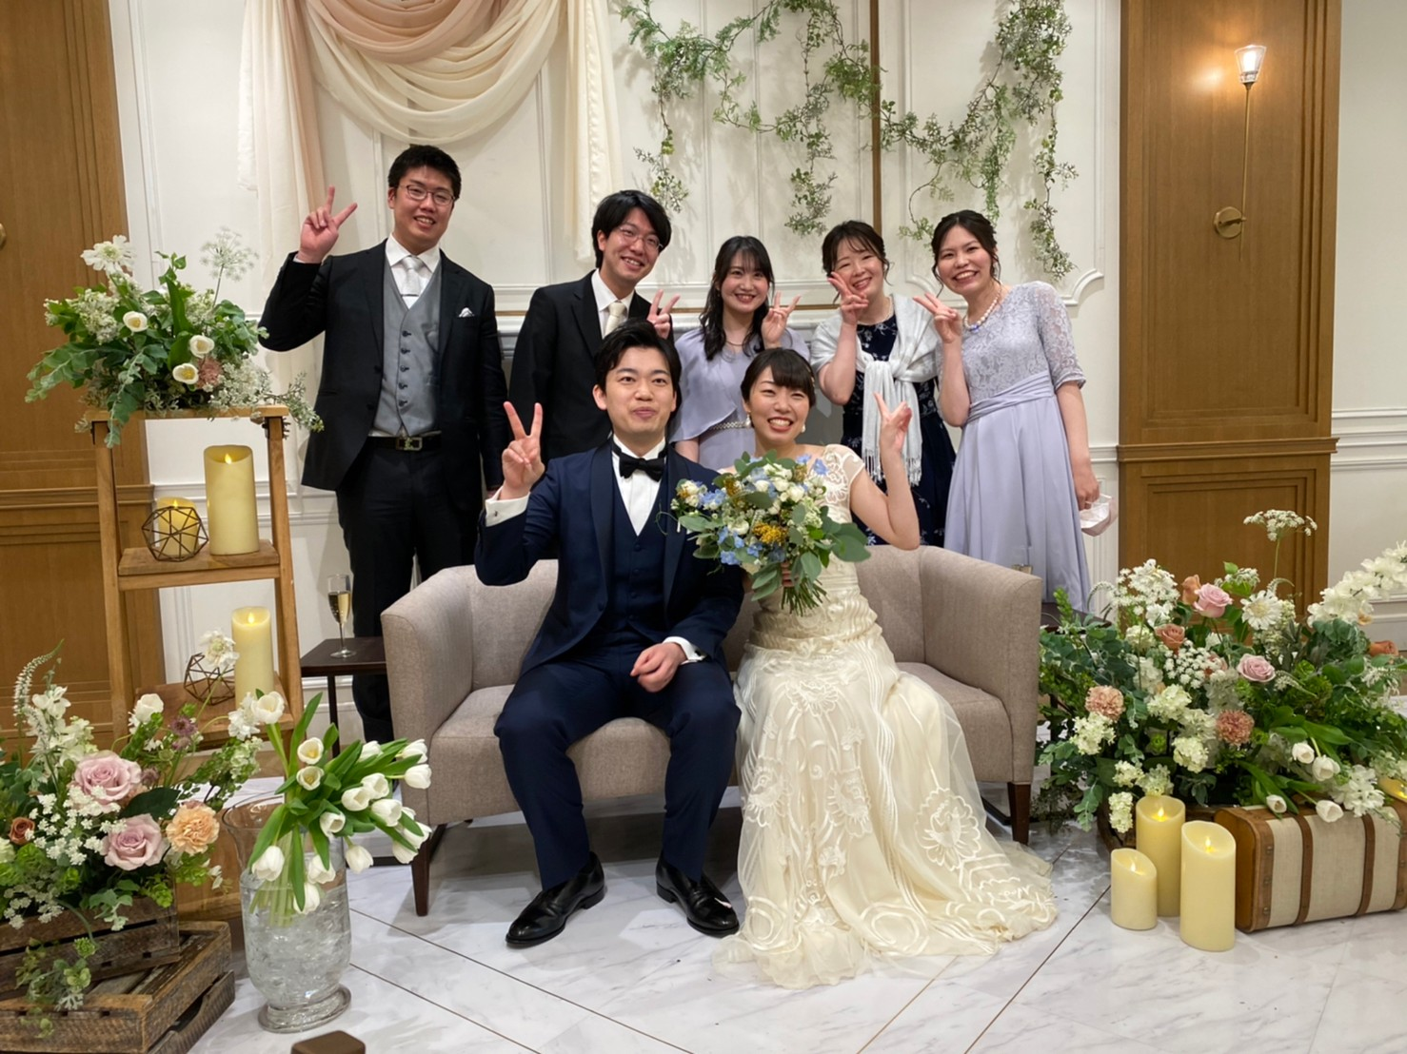
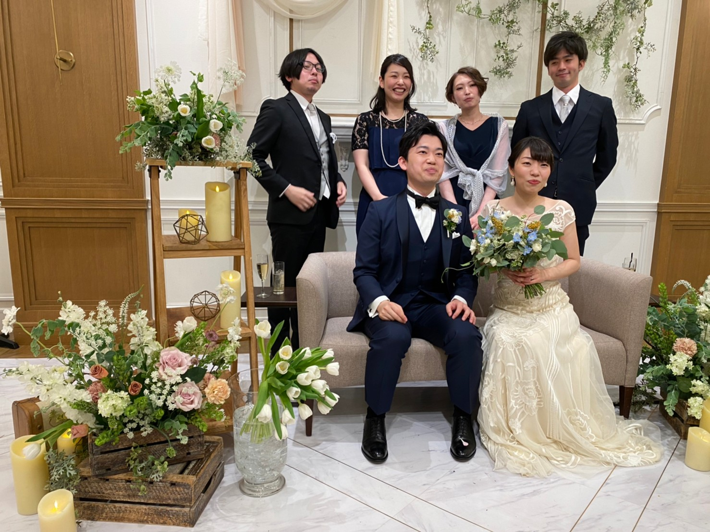
Flesh
Green
Tulip
Magenta
Lemon
Yellow
Emerald
Green
Black
Blue
Green
Clear
GLAY

Slide 4
Lemon
Yellow
Black
Blue
Flesh
Green
Tulip
Magenta
Emerald
Green
Green
Clear
GLAY

Slide 5
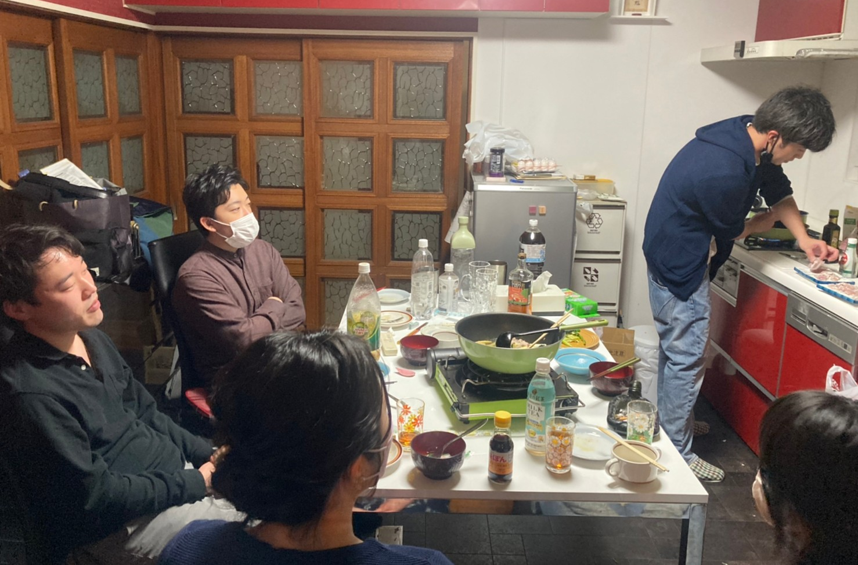
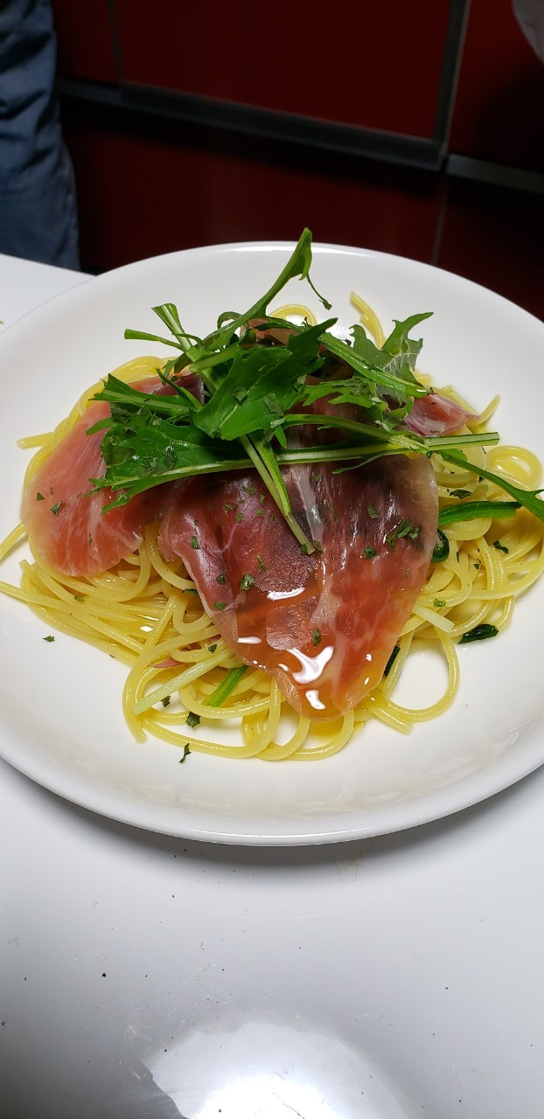
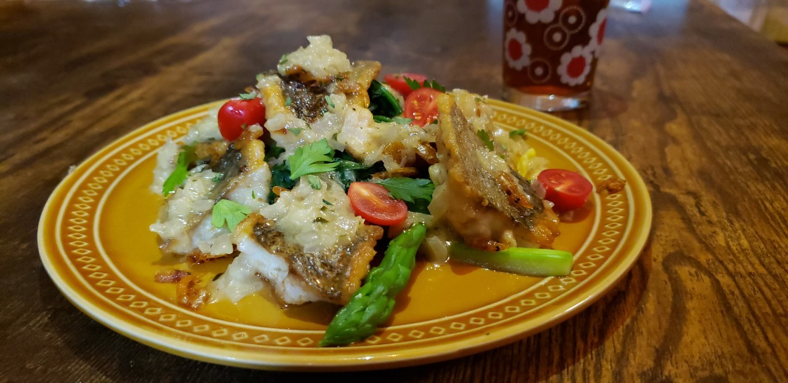
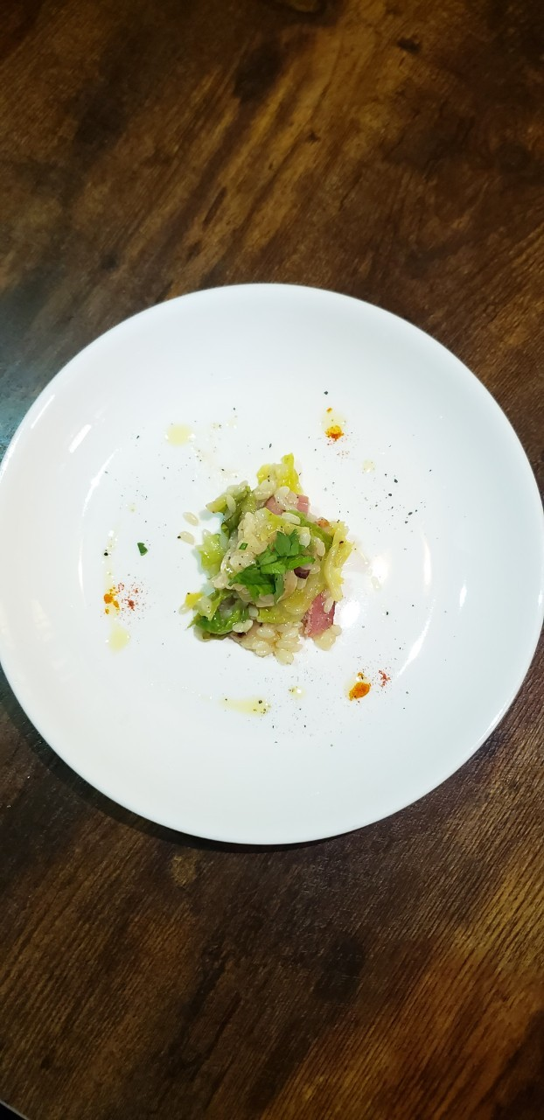
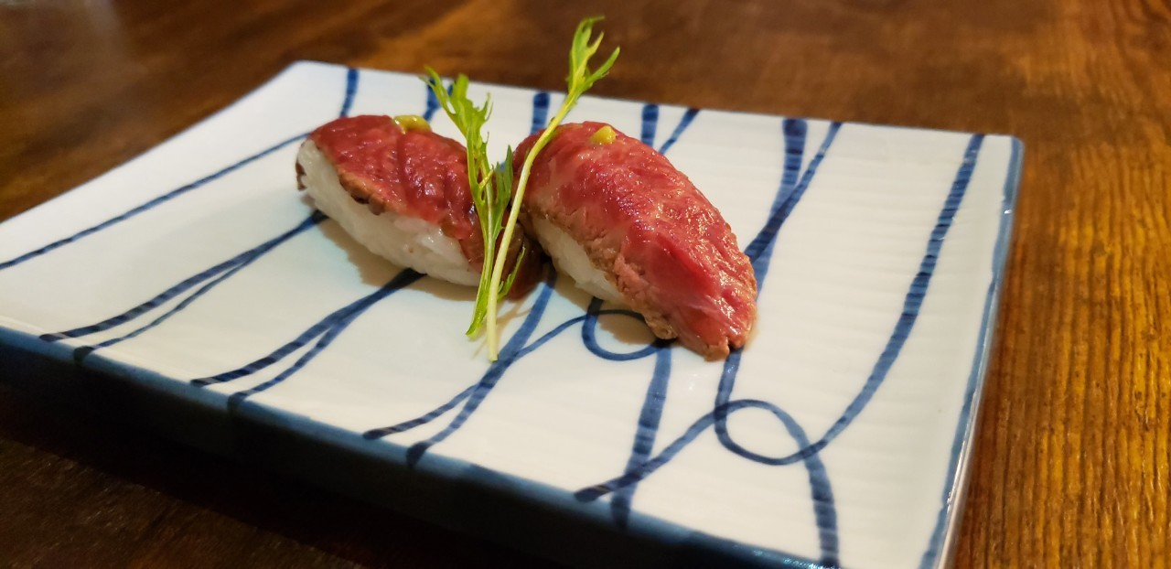
まだー？

Slide 6
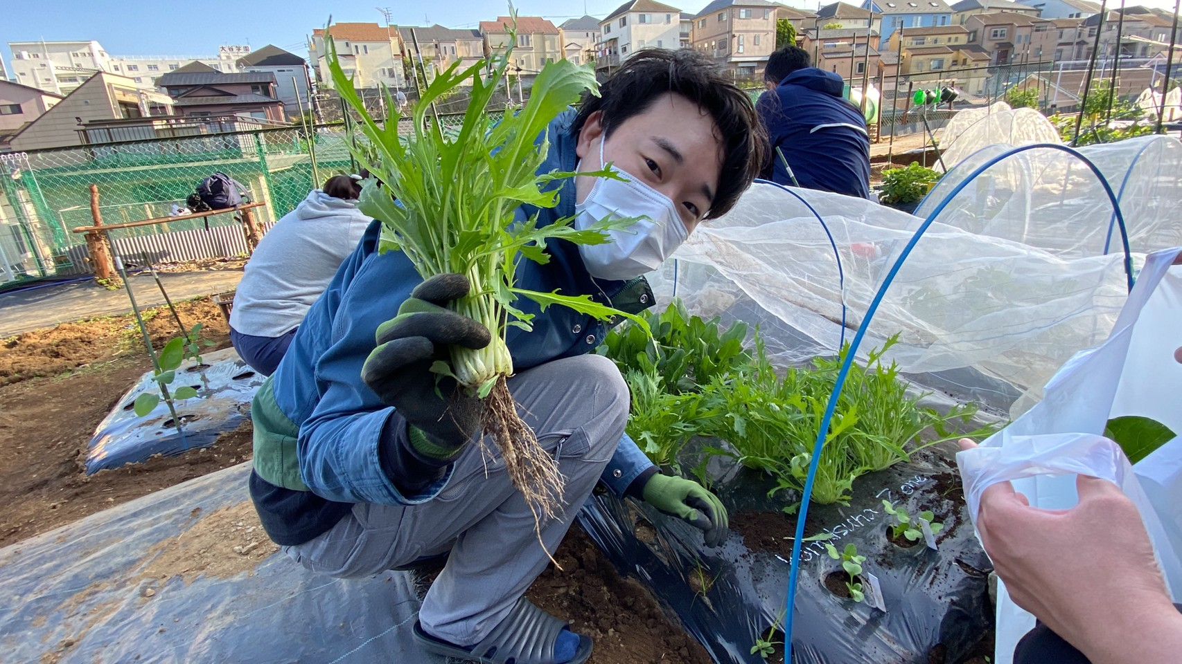
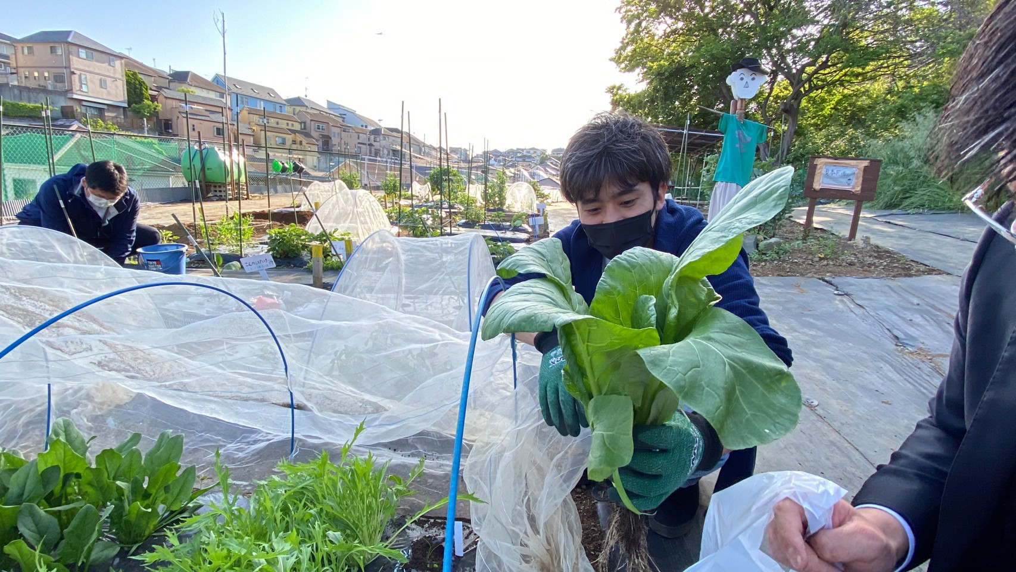
持ってきな！
小松菜も！

Slide 7
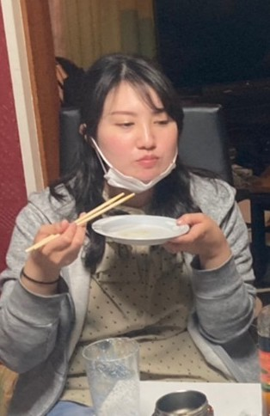
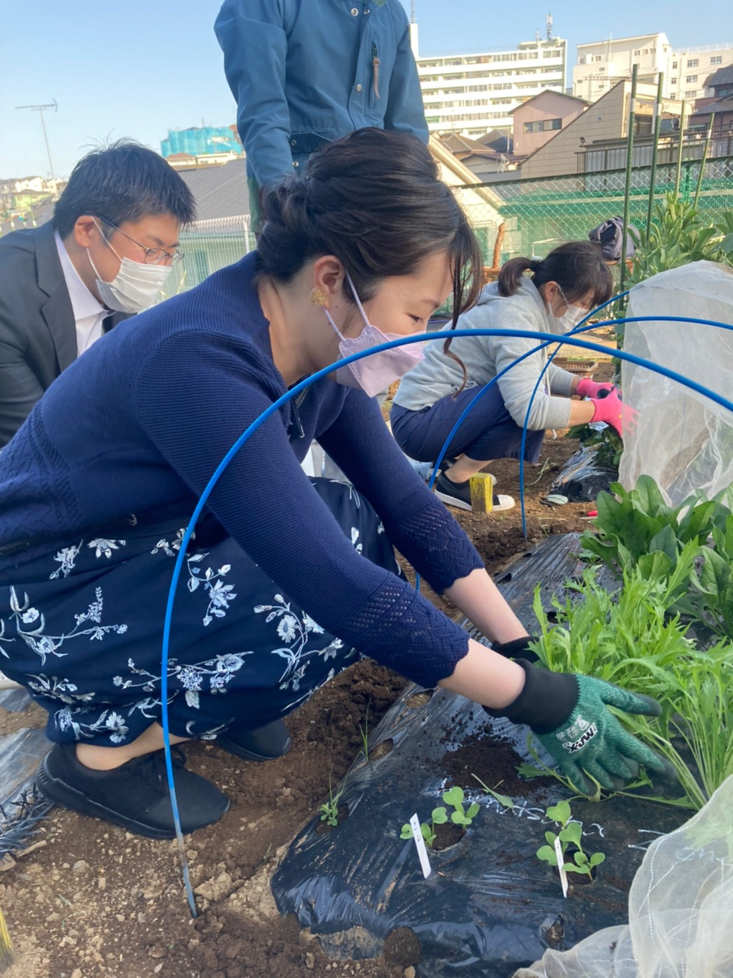
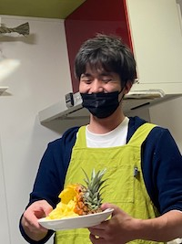
パイナップル
ジェラート食べたい
すいやせん
(食べ比べ…)
ほりこす
(京水菜)収穫

Slide 8
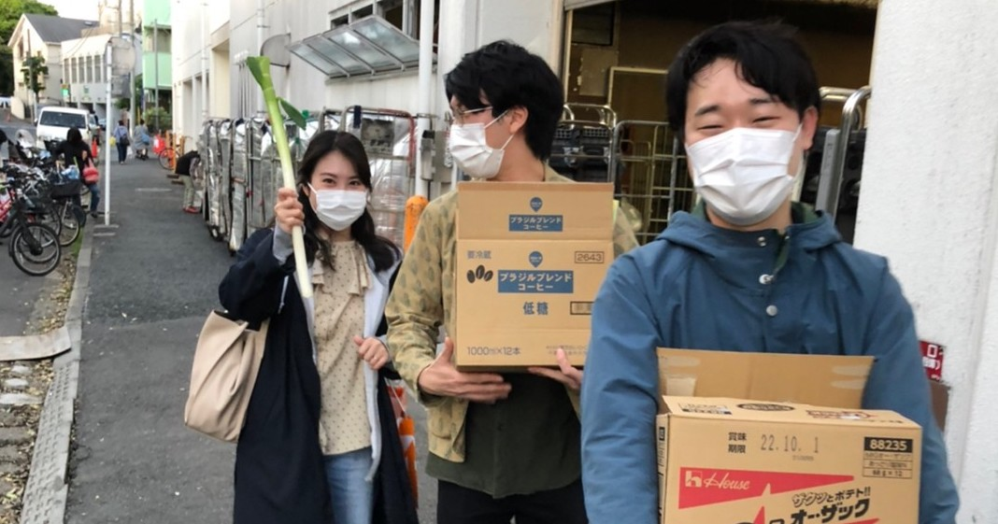
それは
ネギだよ
シェフに言って
パイナップルの
食べくらべしたい！

Slide 9
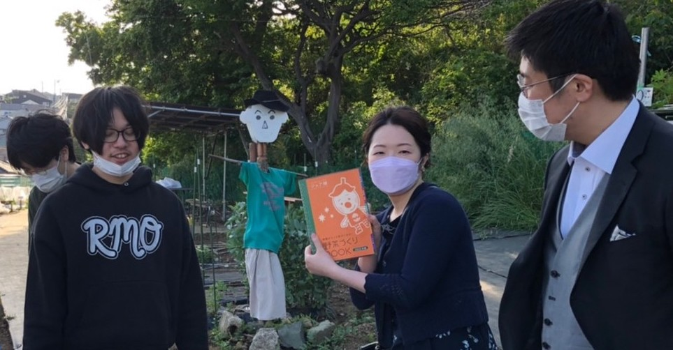
ほうれん草いくら？
でん！
あ、2億円っす

Slide 10
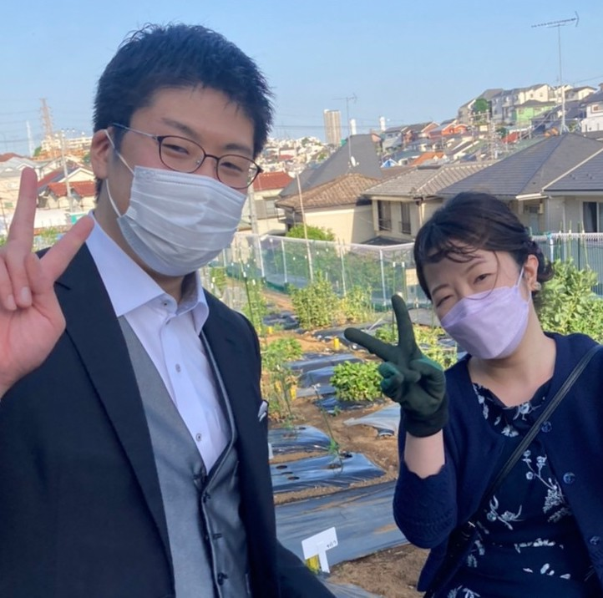
市長
農園
見学

Slide 11
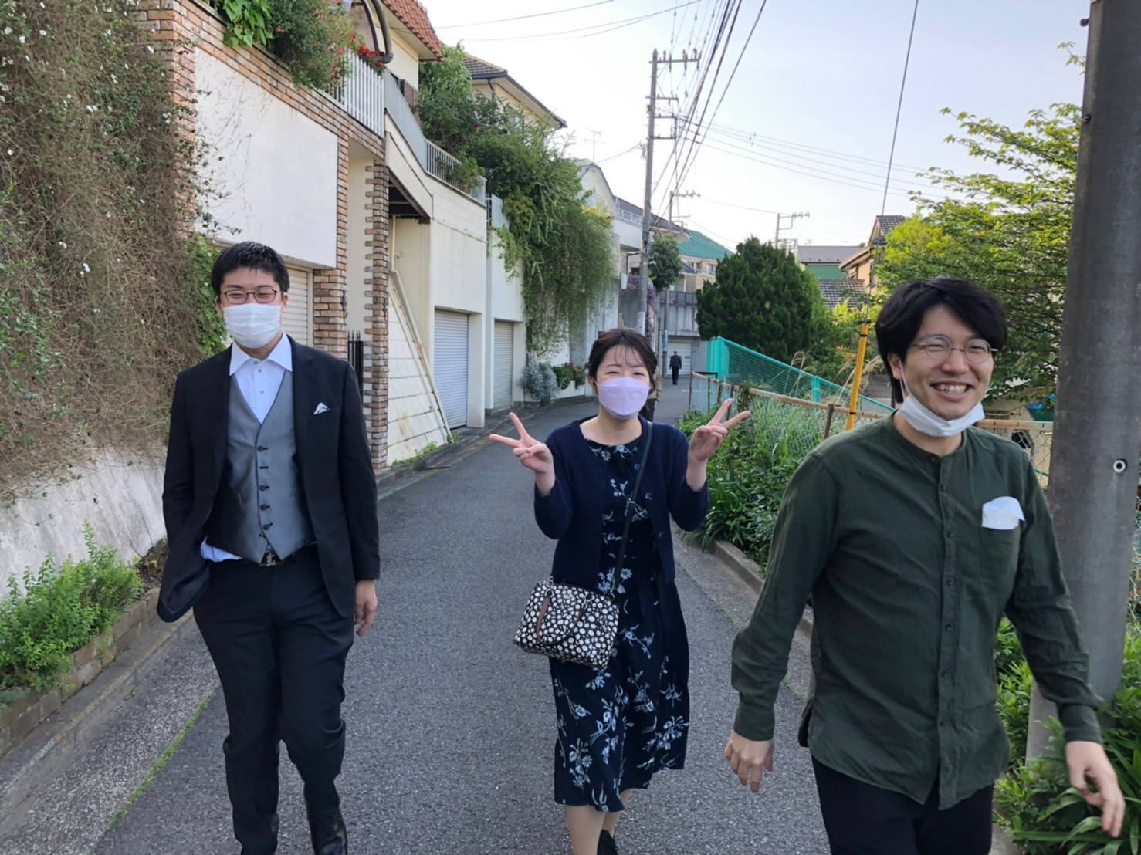
元気だね
やほー
こっちを
見るな!笑

